Slide 1
Gestione aste online
RIA
Marco Laurenzi, Antonio Marusic

Slide 2
Analisi dei dati
Un’applicazione web consente la gestione di aste online. Gli utenti accedono tramite login e possono vendere e acquistare all’asta. La HOME page contiene due link, uno per accedere alla pagina VENDO e uno per accedere alla pagina ACQUISTO. La pagina VENDO mostra una lista delle aste create dall’utente e non ancora chiuse, una lista delle aste da lui create e chiuse e due form, una per creare un nuovo articolo e una per creare una nuova asta per vendere gli articoli dell’utente. Il primo form inserisce nuovi articoli nel database e il secondo mostra l'elenco degli articoli disponibili nel database e dà la possibilità di selezionarne più di uno. Un articolo ha codice, nome, descrizione, immagine e prezzo. Un’asta comprende uno o più articoli messi in vendita, il prezzo iniziale dell’insieme di articoli, il rialzo minimo di ogni offerta (espresso come un numero intero di euro) e una scadenza (data e ora, es. 19-04-2021 alle 24:00). Il prezzo iniziale dell’asta è ottenuto come somma del prezzo degli articoli compresi nell’offerta. Lo stesso articolo non può essere incluso in aste diverse. Una volta venduto, un articolo non deve essere più disponibile per l’inserimento in ulteriori aste. La lista delle aste è ordinata per data+ora crescente. L’elenco riporta: codice e nome degli articoli compresi nell’asta, offerta massima, tempo mancante (numero di giorni e ore) tra il momento (data ora) del login e la data e ora di chiusura dell’asta. Cliccando su un’asta compare una pagina DETTAGLIO ASTA che riporta per un’asta aperta tutti i dati dell’asta e la lista delle offerte (nome utente, prezzo offerto, data e ora dell’offerta) ordinata per data+ora decrescente. Un bottone CHIUDI permette all’utente di chiudere l’asta se è giunta l’ora della scadenza (si ignori il caso di aste scadute ma non chiuse dall’utente e non ci si occupi della chiusura automatica di aste dopo la scadenza). Se l’asta è chiusa, la pagina riporta tutti i dati dell’asta, il nome dell’aggiudicatario, il prezzo finale e l’indirizzo (fisso) di spedizione dell’utente. La pagina ACQUISTO contiene una form di ricerca per parola chiave. Quando l’acquirente invia una parola chiave la pagina ACQUISTO è aggiornata e mostra un elenco di aste aperte (la cui scadenza è posteriore alla data e ora dell’invio) per cui la parola chiave compare nel nome o nella descrizione di almeno uno degli articoli dell’asta. La lista è ordinata in modo decrescente in base al tempo (numero di giorni e ore) mancante alla chiusura. Cliccando su un’asta aperta compare la pagina OFFERTA che mostra i dati degli articoli, l’elenco delle offerte pervenute in ordine di data+ora decrescente e un campo di input per inserire la propria offerta, che deve essere superiore all’offerta massima corrente di un importo pari almeno al rialzo minimo. Dopo l’invio dell’offerta la pagina OFFERTA mostra l’elenco delle offerte aggiornate. La pagina ACQUISTO contiene anche un elenco delle offerte aggiudicate all’utente con i dati degli articoli e il prezzo finale.
Entities, attributes, relationships.

Slide 3
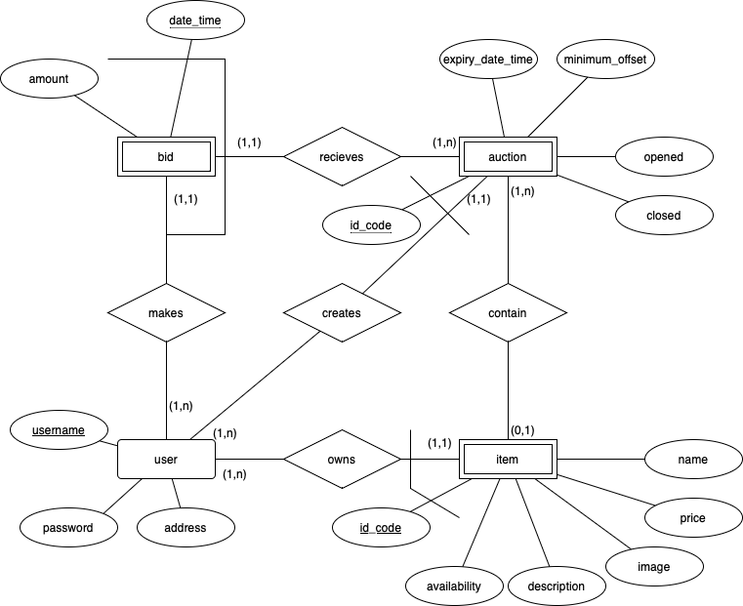
Database Design

Slide 4
Progetto logico
CREATE TABLE `bid` (
`date_time` datetime NOT NULL,
`username` varchar(45) NOT NULL,
`auction_id` int NOT NULL,
`amount` int NOT NULL,
PRIMARY KEY (`date_time`,`username`,`auction_id`),
KEY `auctionId_idx` (`auction_id`),
CONSTRAINT `auctionId` FOREIGN KEY (`auction_id`) REFERENCES `auction` (`id_code`)
)
CREATE TABLE `contain` (
`auction_id` int NOT NULL,
`item_id` int NOT NULL,
PRIMARY KEY (`auction_id`,`item_id`),
KEY `item_id_idx` (`item_id`),
CONSTRAINT `auction_id` FOREIGN KEY (`auction_id`) REFERENCES `auction` (`id_code`) ON UPDATE CASCADE,
CONSTRAINT `item_id` FOREIGN KEY (`item_id`) REFERENCES `item` (`id_code`) ON UPDATE CASCADE
)
CREATE TABLE `auction` (
`id_code` int NOT NULL,
`username` varchar(45) NOT NULL,
`expiry_date_time` datetime NOT NULL,
`minimum_offset` int NOT NULL,
`opened` tinyint NOT NULL DEFAULT '0',
`closed` tinyint NOT NULL DEFAULT '0',
PRIMARY KEY (`id_code`,`username`),
KEY `username_idx` (`username`),
CONSTRAINT `username` FOREIGN KEY (`username`) REFERENCES `user` (`username`) ON UPDATE CASCADE
)
CREATE TABLE `item` (
`id_code` int NOT NULL,
`username` varchar(45) NOT NULL,
`name` varchar(45) NOT NULL,
`description` varchar(45) DEFAULT NULL,
`image` longblob,
`price` int NOT NULL,
`availability` tinyint NOT NULL,
PRIMARY KEY (`id_code`,`username`),
KEY `username_idx` (`username`),
CONSTRAINT `username2` FOREIGN KEY (`username`) REFERENCES `user` (`username`) ON UPDATE CASCADE
)
CREATE TABLE `user` (
`username` varchar(45) NOT NULL,
`password` varchar(45) NOT NULL,
`address` varchar(45) NOT NULL,
PRIMARY KEY (`username`)
)

Slide 5
Note: -Gli attributi closed e opened di un’asta vanno così interpretati: -C:0 O:0 l’asta è stata creata ma non è stata ancora aperta -C:0 O:1 l’asta è stata aperta, ma non è ancora stata chiusa -C:1 O:1 l’asta è stata aperta, ed è stata chiusa essendo scadute -Bid è entità debole sia rispetto ad auction che rispetto a user, perché non ha senso un’offerta fatta da uno sconosciuto e perché non ha senso il concetto di offerta senza l’asta a cui si riferisce. -Auction è entità debole rispetto a user perché le aste sono sempre create da un utente. -Item è entità debole rispetto a user poiché questi vengono messi in vendita dagli utenti. Il concetto di item non compreso in nessuna asta ha senso, dunque item non è entità debole rispetto ad auction. -Nella versione RIA un item può essere selezionato per un’asta e deselezionato in un secondo momento, cosa che non è possinile nella verione pure HTML.
Triggers:
-CREATE DEFINER=`root`@`localhost` TRIGGER `check_boolean_values` BEFORE UPDATE ON `auction` FOR EACH ROW BEGIN
IF NEW.opened = 0 AND NEW.closed = 1 THEN
SIGNAL SQLSTATE '45000' SET MESSAGE_TEXT = 'Assertion failed: closed cannot be 0 if opened is 1';
END IF;
END
-CREATE DEFINER=`root`@`localhost` TRIGGER `check_boolean_values` BEFORE UPDATE ON `auction` FOR EACH ROW BEGIN
IF NEW.opened = 0 AND NEW.closed = 1 THEN
SIGNAL SQLSTATE '45000' SET MESSAGE_TEXT = 'Assertion failed: closed cannot be 0 if opened is 1';
END IF;
END

Slide 6
Application requirements analysis
Un’applicazione web consente la gestione di aste online. Gli utenti accedono tramite login e possono vendere e acquistare all’asta. La HOME page contiene due link, uno per accedere alla pagina VENDO e uno per accedere alla pagina ACQUISTO. La pagina VENDO mostra una lista delle aste create dall’utente e non ancora chiuse, una lista delle aste da lui create e chiuse e due form, una per creare un nuovo articolo e una per creare una nuova asta per vendere gli articoli dell’utente. Il primo form inserisce nuovi articoli nel database e il secondo mostra l'elenco degli articoli disponibili nel database e dà la possibilità di selezionarne più di uno. Un articolo ha codice, nome, descrizione, immagine e prezzo. Un’asta comprende uno o più articoli messi in vendita, il prezzo iniziale dell’insieme di articoli, il rialzo minimo di ogni offerta (espresso come un numero intero di euro) e una scadenza (data e ora, es. 19-04-2021 alle 24:00). Il prezzo iniziale dell’asta è ottenuto come somma del prezzo degli articoli compresi nell’offerta. Lo stesso articolo non può essere incluso in aste diverse. Una volta venduto, un articolo non deve essere più disponibile per l’inserimento in ulteriori aste. La lista delle aste è ordinata per data+ora crescente. L’elenco riporta: codice e nome degli articoli compresi nell’asta, offerta massima, tempo mancante (numero di giorni e ore) tra il momento (data ora) del login e la data e ora di chiusura dell’asta. Cliccando su un’asta compare una pagina DETTAGLIO ASTA che riporta per un’asta aperta tutti i dati dell’asta e la lista delle offerte (nome utente, prezzo offerto, data e ora dell’offerta) ordinata per data+ora decrescente. Un bottone CHIUDI permette all’utente di chiudere l’asta se è giunta l’ora della scadenza (si ignori il caso di aste scadute ma non chiuse dall’utente e non ci si occupi della chiusura automatica di aste dopo la scadenza). Se l’asta è chiusa, la pagina riporta tutti i dati dell’asta, il nome dell’aggiudicatario, il prezzo finale e l’indirizzo (fisso) di spedizione dell’utente. La pagina ACQUISTO contiene una form di ricerca per parola chiave. Quando l’acquirente invia una parola chiave la pagina ACQUISTO è aggiornata e mostra un elenco di aste aperte (la cui scadenza è posteriore alla data e ora dell’invio) per cui la parola chiave compare nel nome o nella descrizione di almeno uno degli articoli dell’asta. La lista è ordinata in modo decrescente in base al tempo (numero di giorni e ore) mancante alla chiusura. Cliccando su un’asta aperta compare la pagina OFFERTA che mostra i dati degli articoli, l’elenco delle offerte pervenute in ordine di data+ora decrescente e un campo di input per inserire la propria offerta, che deve essere superiore all’offerta massima corrente di un importo pari almeno al rialzo minimo. Dopo l’invio dell’offerta la pagina OFFERTA mostra l’elenco delle offerte aggiornate. La pagina ACQUISTO contiene anche un elenco delle offerte aggiudicate all’utente con i dati degli articoli e il prezzo finale.
Pages (views), view components, event, actions.

Slide 7
Completamento delle specifiche
La pagina ACQUISTO presenta 4 form anzichè 2, uno per creare un articolo, uno per creare un’asta, uno per unire gli articoli alle aste e un’ultimo per aprire un’asta creata.
Sempre nella pagina ACQUISTO sono presenti 3 liste, una contenente le aste aperte, una contenente le aste aperte e non scadute e un’ultima contenente le aste scadute che sono chiudibili.
Esiste una pagina di registrazione, REGISTRATION PAGE, che viene raggiunta tramite un link presente nella pagina di login, LOGIN, che permette di creare un account fornendo username, indirizzo e password tramite una form. Una volta aver creato l’account, si viene reindirizzato alla pagina di login per autenticarsi.
L’applicazione Web si apre direttamente sulla pagina di Login
Nella versione RIA si troverà tutto in una pagina ad eccezione della pagina di Login e di Registrazione

Slide 8
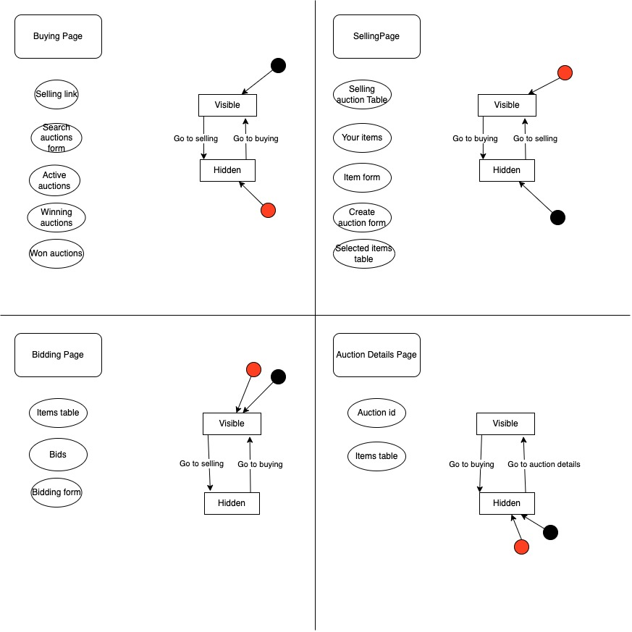
Event and view Dinamics
pending auctions
Closed auctions
Bids table

Slide 9
login
Login.html + login.js
Login form
Login
User
DAO
Session
Session storage
Window
load
Register handler for login form
Submit
AJAX POST
/Login
checkCredentials()
[user ||null]
[user == null}
setStatus(401)
[user == null}
setStatus(400)
[user == null}
setStatus(500)
Show error message
[user != null]
setStatus(200)
Set username
setAttribute ("user", user)
setItem('username', usrn)
[location = Home.html]
[Status == 200]

Slide 10
Signup
index.html + checklogin.js
SignUp
UserDAO
Window
AJAX POST username password
address
Check parameters
Click
submit
button
[missing parameters] status code 400
CreateUser
(user, pass, address)
[already present]
status code 401
Show error msg
[sql error]
status code 500
Set username
[success]
status code 200
[status code == 200 ]
[location = login.html]

Slide 11
Load Home page first time
Home.html +home.js
LocalStorage
searchAuctionForm
Active auctions
winningAuctions
wonAuctions
otherPages
getWonAuctions
getWinningAuctions
getActiveAuctions
Auction
DAO
registerHandlers
load
getItem(lastAction)
reset
AJAX GET
/getWinningAuctions
show
update
getWinningAuctions
[auctions]
[dberror]
[500] db error
printError
Get active Auctions
show
AJAX GET
/getActiveAuctions()
update
[auctions]
printError
show
[500] db error
AJAX GET
/getWonAuctions
getWonAuctions()
update

Slide 12
Load Home page case 2
itemForm and Create Auction Form
Home.html +home.js
Local storage
Your
Items
table
Selling auction table
Selected items table
Other pages
Get selected
items
Get selling auction
Get your Items
Auction
DAO
registerHandlers
load
getItem(lastAction)
reset
AJAX GET
/getSellingAuctions()
show
update
getSellingAuctions
[auctions]
[dberror]
[500] db error
Get your Items
Get your items
printError
show
AJAX GET
/getYourItems()
update
[items]
printError
show
[500] db error
AJAX GET
/getSelectedItems
getSelectedItems()
update

Slide 13
Event: Search
Search form
Search
AuctionDAO
activeAuctionsTable
AJAX GET
/Search?keyword = x
Click button
Search
searchAuctions
[x == null]
Status code 400
auctions
[db error]
Status code 500
Status code 200
show
update
[status == 200]

Slide 14
Go to bidding Page
Home.html + Home.js
Buying
Page
getItems
getBids
Items
DAO
Bid
DAO
Bidding
Form
Offer list
itemList
otherPages
load
registerHandlers
reset
AJAX GET
/getBids?auctionId = x
show
update
getBids
[auctions]
getBids
[500] db error
[dberror]
AJAX GET
/getActiveAuctions()
show
AJAX GET
/getItems
show
getItems
update
[items]
[500] db error
items

Slide 15
Go to auction details Page
Home.html + Home.js
Selling
Page
auctionDetailsTable
getItems
getBids
Items
DAO
Bid
DAO
Auction
DAO
Offer list
itemList
otherPages
getAuctionDetails
load
registerHandlers
reset
AJAX GET
/getBids?auctionId = x
show
update
getBids
[auctions]
getBids
[500] db error
[dberror]
AJAX GET
/getAuctionDetails()
update
getAuctionDetails
[details]
details
show
[500] db error
AJAX GET
/getItems
show
getItems
update
[items]
[500] db error
items

Slide 16
Event: Create Bid
Bidding form
CreateBid
BidDAO
bidList
AJAX POST
auctionId
Click: bid
createBid
[auctionId == null]
Status code 400
[db error]
Status code 500
Status code 200
show
update
[status == 200]

Slide 17
Event: Create Bid
Bidding form
CreateBid
BidDAO
bidList
AJAX POST
auctionId
Click: bid
createBid
[auctionId == null]
Status code 400
[db error]
Status code 500
Status code 200
show
update
[status == 200]

Slide 18
Event: Create Auction
Create auction form
CreateAuction
AuctionDAO
selling
auctions
AJAX POST
Minimum offset, expiry date time
submit:
createAuction
[parameters == null]
Status code 400
[db error]
Status code 500
Status code 200
show
update
[status == 200]

Slide 19
Event: Open auction
Open auction button
CreateAuction
AuctionDAO
Open auctions
Pending auctions
AJAX POST
Minimum auctionId, selected Item List
submit:
openAuction
[parameters == null]
Status code 400
[db error]
Status code 500
Status code 200
show
update
delete
[status == 200]

Slide 20
Event: close auction
close auction form
CreateAuction
AuctionDAO
closed
auctions
open
auctions
AJAX POST
auctionId
submit:
CloseAuction
[parameters == null || non closable]
Status code 400
[db error]
Status code 500
Status code 200
show
[status == 200]
update
delete

